Slide 1
Circulaire economie
Afval of reststroom
Les 7.

Slide 2
Vandaag
Weekoverzicht
Vorige week
LA reststromen
Doel(en)
Reststromen wat moeten we ermee

Slide 3
1.. Periode overzicht

Slide 4
Welke 3 R-en worden gebruikt om het ontstaan van afval te voorkomen?

Slide 5
2. Vorige week
Kan je de 3 R's een naam geven
Kan je een voorbeeld van elke R
Je weet waarop je moet letten als je de R-strategie toepast.
Je kan een activiteit verzinnen voor leeftijd genoten waarbij circulaire economie wordt uitgelegd.

Slide 6
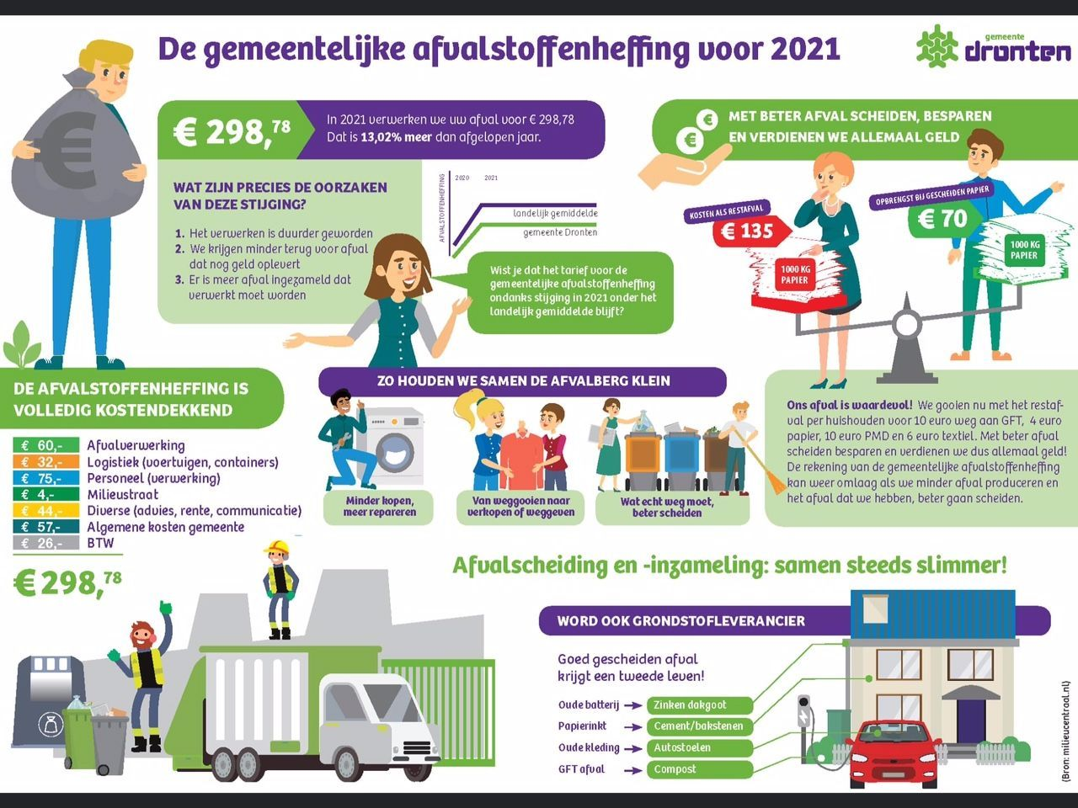
3. LA reststromen

Slide 7
Afvalsoorten
Zorg dat je weet welke soorten afval er zijn. Zoals GFT; groente, fruit en tuinafval of KCA; Klein chemisch afval

Slide 8
Notes:
Gemaakt door een student van Yuverta Tilburg

Slide 9
4. Doelen
Je weet wat waardencreatie is
Je weet van welke waardes er in de circulaire economie wordt uit gegaan

Slide 10
Waarde(n)
Sociale, economische en ecologische waarden
Notes:
Een waarde is iets wat een persoon of samenleving nastrevenswaardig vindt. Een waarde geeft aan wat men wenselijk vindt, zoals bijvoorbeeld goed gedrag.
Het woord waarde wordt vaak samen met het woord normen gebruikt. Toch hebben deze twee woorden een heel andere betekenis: normen zijn richtlijnen in een samenleving, terwijl een waarde gaat over datgene wat wenselijk is. Waarden zijn vaak collectief van aard, want de samenleving heeft vaak dezelfde waarden. Maar ieder mens kan een waarde op zijn of haar eigen manier beleven en er invulling aan geven. De waarden in de Nederlandse samenleving komen vanuit veel verschillende hoeken. De waarde 'liefde' komt van de christelijke waarden. De liberale waarde 'vrijheid' stamt uit de Verlichting.

Slide 11
Waarden in de circulaire economie
Natuurlijk waarde
Biotisch en abiotisch (biologisch en niet biologisch)
Intellectueel waarde
Kennis
Financieel waarde
financiering; beschikbaar geld.
Materieel waarde
bezit
Sociaal- en relatie waarde
Organisatie en gemeenschappen
Menselijk waarde
Competenties, vaardigheden

Slide 12
Denken-delen-uitwisselen
Hoe: In duo’s en klassikaal Hulp: Lessen, wikiwijs, internet, elkaar, begrippenlijst wikiwijs. Uitkomst: Voorbeelden van waardencreatie Tijd: 15 minuten Wat:
Denken – Bedenk ZELF na over hoe je waardencreatie kan toepassen ( 10 minuten) Delen – bespreek je gedachte met je klasgenoot (5 minuten)
Kies samen de beste manieren om waardencreatie toe te passen Uitwisselen – klassikaal
Natuurlijk waarde
Intellectueel waarde
Financieel waarde
Materieel waarde
Sociaal- en relatie waarde
Menselijk waarde

Slide 13
Meervoudige waarde-creatie
Natuurlijk waarde
Alle vernieuwbare en niet vernieuwbare natuurlijke processen en grondstoffen die helpen de welvaart van de organisatie te verbeteren
Intellectueel waarde
Organisatiekennis, denk aan uitvindingen, software, systemen, procedures en protocollen
Financieel waarde
Het kapitaal dat beschikbaar is voor de organisatie om goederen en diensten te kunnen leveren
Kapitaal is verworven via een lening, eigen vermogen of via investeringen
Materieel waarde
Alles wat fysiek is: gebouwen; gereedschap; vervoermiddelen
Sociaal- en relatie waarde
Relatie met gemeenschappen (lokaal), stakeholders en andere netwerken
Gedeelde normen en waarde
Vertrouwen en bereidheid om betrokken te zijn
Menselijk waarde
Competenties, motivaties om te innoveren
De organisatie zelf, de waarde en normen van de onderneming
Leidinggevende capaciteiten

Slide 15
3. Doelen
Je weet van welke waardes er in de circulaire economie wordt uit gegaan

